Slide 1

Примеры направлений управления ИТ-инфраструктурой
Лекция 16

Slide 2




ПОЛНЫЙ ЖИЗНЕННЫЙ ЦИКЛ РЕАЛИЗАЦИИ ИТ-ПРОЕКТОВ
Карта технологических услуг
ПЛАНИРОВАНИЕ
ПРОЕКТИРОВАНИЕ
ВНЕДРЕНИЕ
ЭКСПЛУАТАЦИЯ
ОПТИМИЗАЦИЯ
Ввод решения в эксплуатацию
Реактивная техническая поддержка
Развитие
и трансформация
Подготовка инфраструктурного проекта
Аудит инфраструктуры
Аудит инфраструктуры
Управление ИТ-инфраструктурой
Анализ данных, внедрение баз данных и веб-сервисов
Проактивные услуги, мониторинг
5

Slide 3
ОБЛАСТИ ЭКСПЕРТИЗЫ В РЕАЛИЗАЦИИ ПРОЕКТОВ
Телекоммуникации
Сетевая инфраструктура
Системы резервного копирования
Сети хранения данных (SAN)
Системы хранения данных
Сетевая безопасность
Вычислительная инфраструктура
Виртуальная инфраструктура
Системы мониторинга сети
Центры обработки данных
Операционная модель ITaaS, IaaS, PaaS – «всё как сервис», аутсорсинг экспертизы, предоставление оборудования, ПО, развертывание приватного облака

Slide 4
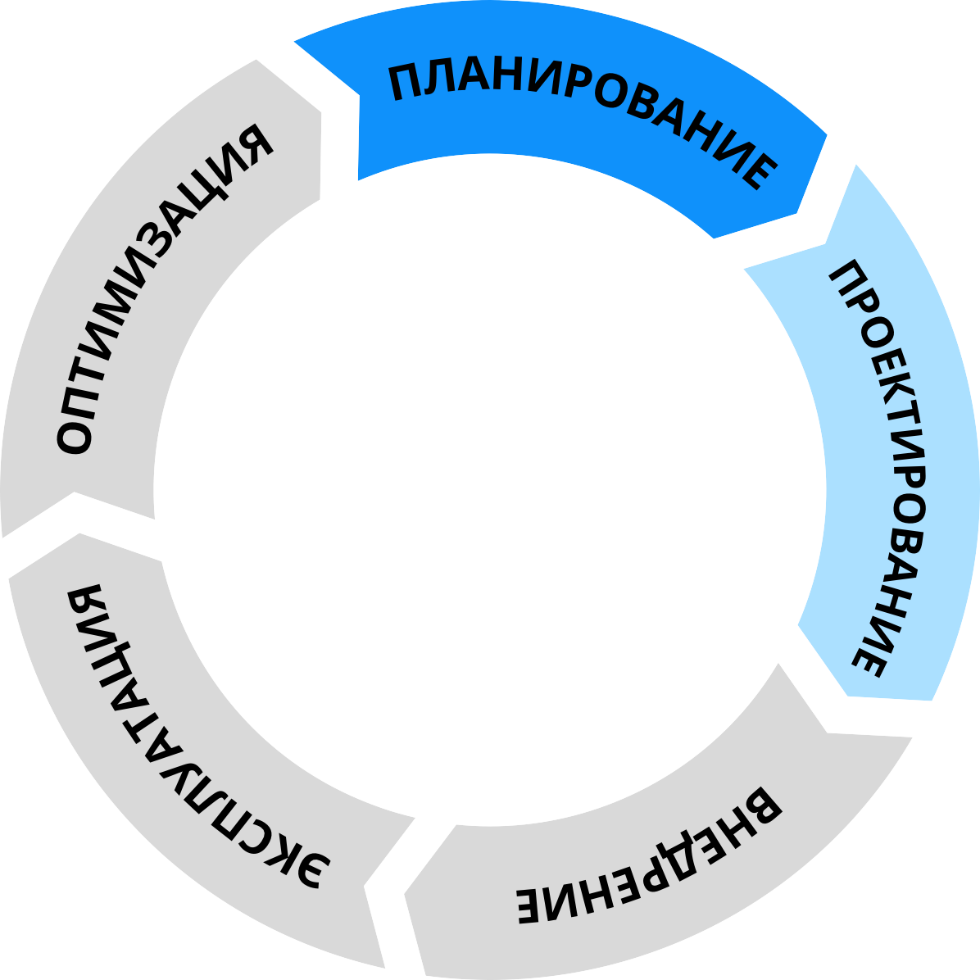
ПОДГОТОВКА ИНФРАСТРУКТУРНОГО ПРОЕКТА

Slide 5






РАЗРАБОТКА ИНФРАСТРУКТУРНОГО ПРОЕКТА
Работа с Заказчиком, определение целей, которые должны быть достигнуты в рамках проекта
Оценка объема работ, которые необходимо выполнить
для реализации проекта
Определение ресурсов, требуемых для выполнения проекта
Определение бюджета, включающего в себя затраты на оборудование, программное обеспечение, персонал, аренду помещений и другие расходы
Проведение аудита и анализа существующей инфраструктуры Заказчика
Создание плана проекта, описывающего основные этапы, сроки выполнения работ, распределение обязанностей, требуемые ресурсы (высокоуровневый дизайн, HLD)
Разработка подробной
спецификации проекта (низкоуровневый дизайн, LLD)
Подготовка проектной документации: описание проекта, технические спецификации, планы установки и настройки оборудования, инструкции для пользователей

Slide 6
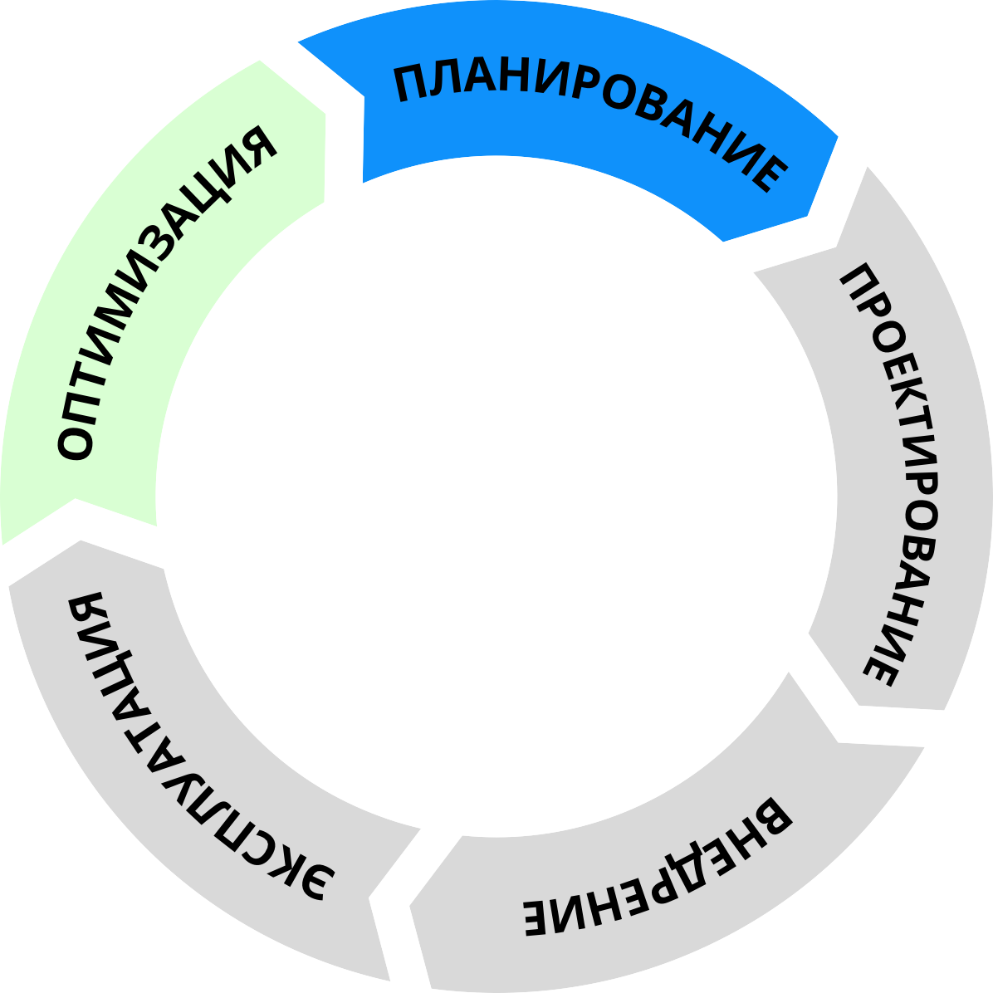
АУДИТ ИНФРАСТРУКТУРЫ ЗАКАЗЧИКА

Slide 7
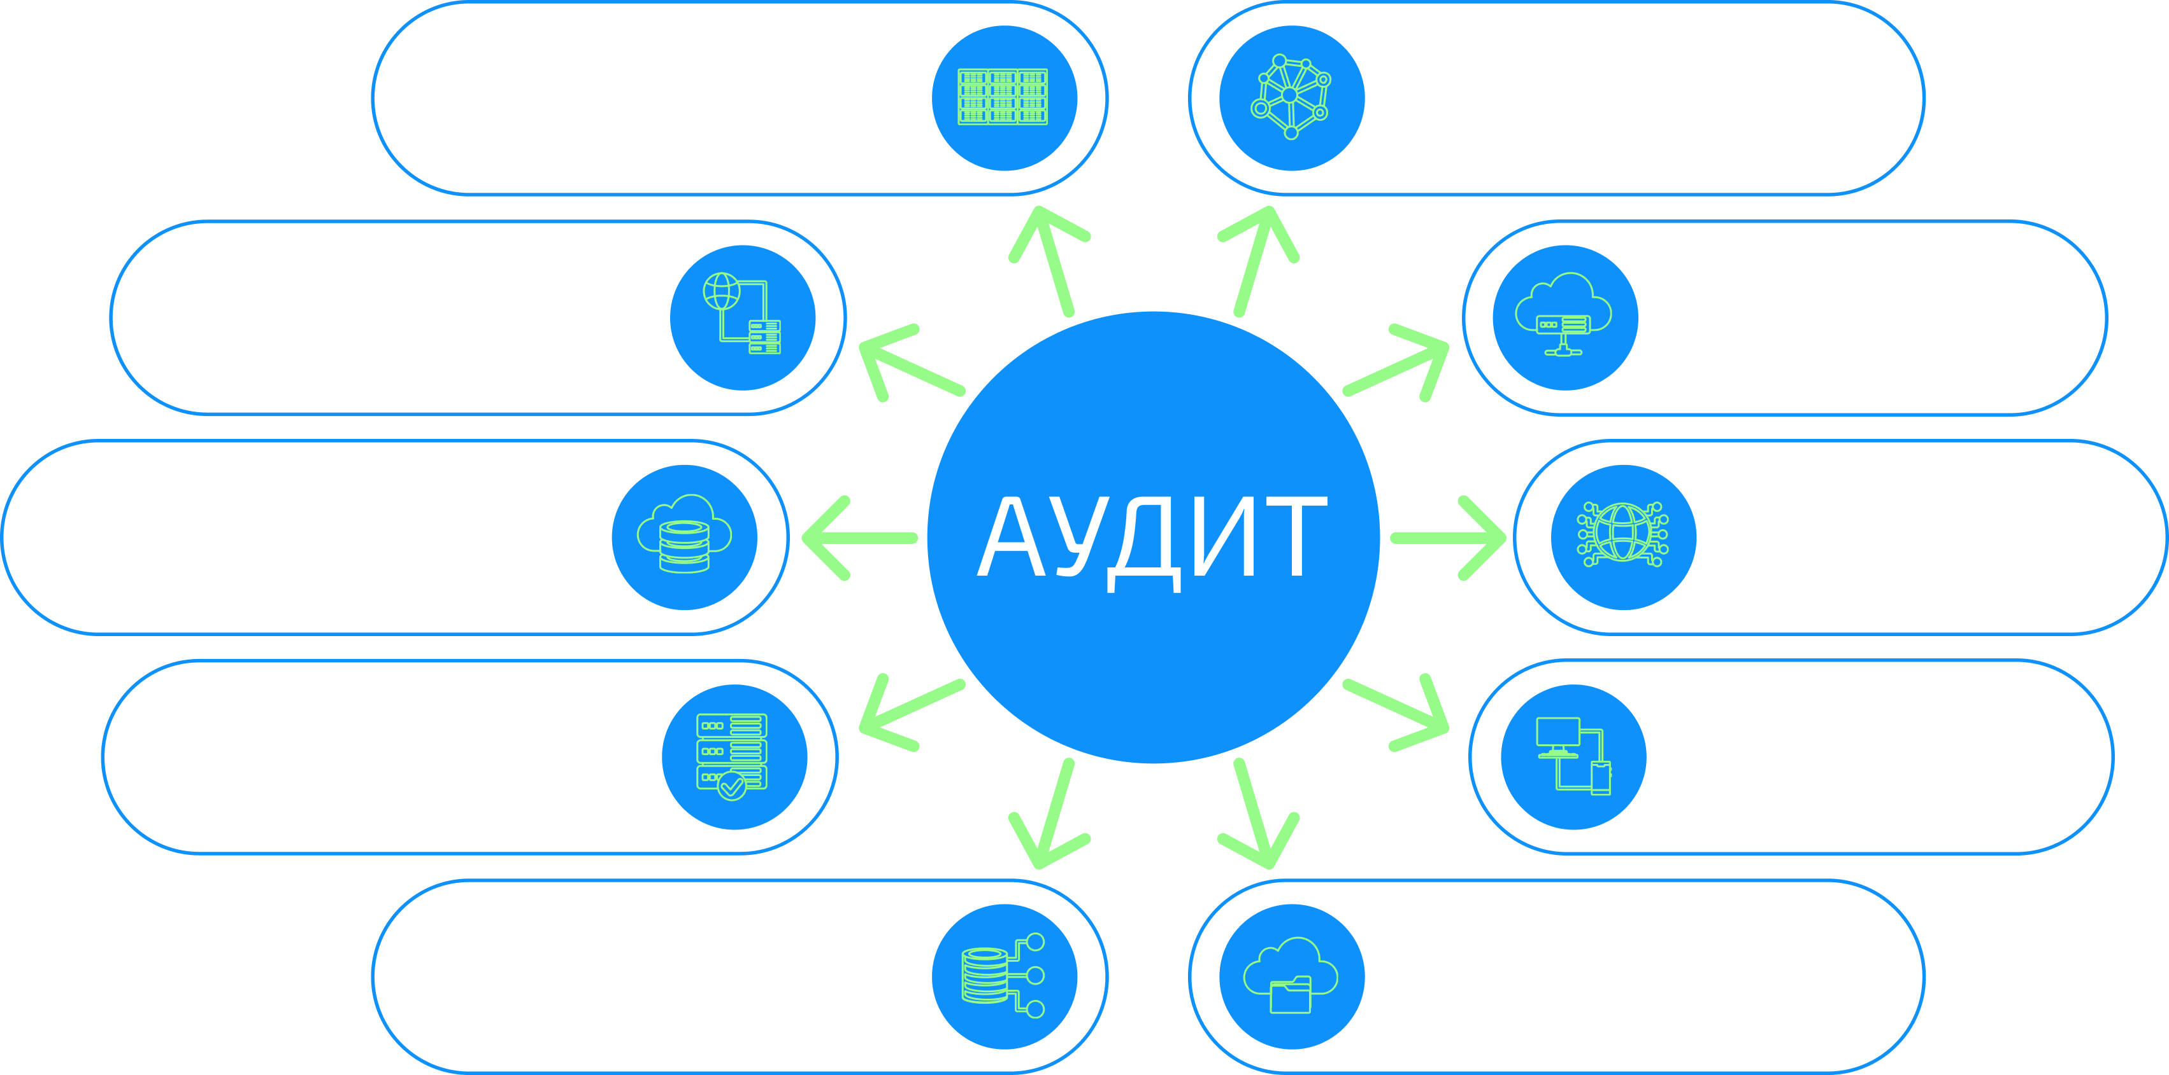
Инженерной инфраструктуры ЦОД
Радиообследование
Систем резервного
копирования
Сетевой инфраструктуры
Состояния и производительности виртуальных сред и ОС
Сетевой безопасности
Производительности
СХД
Безопасности ОС и приложений
Совместимости микрокодов и драйверов
Сети хранения данных (SAN)

Slide 8
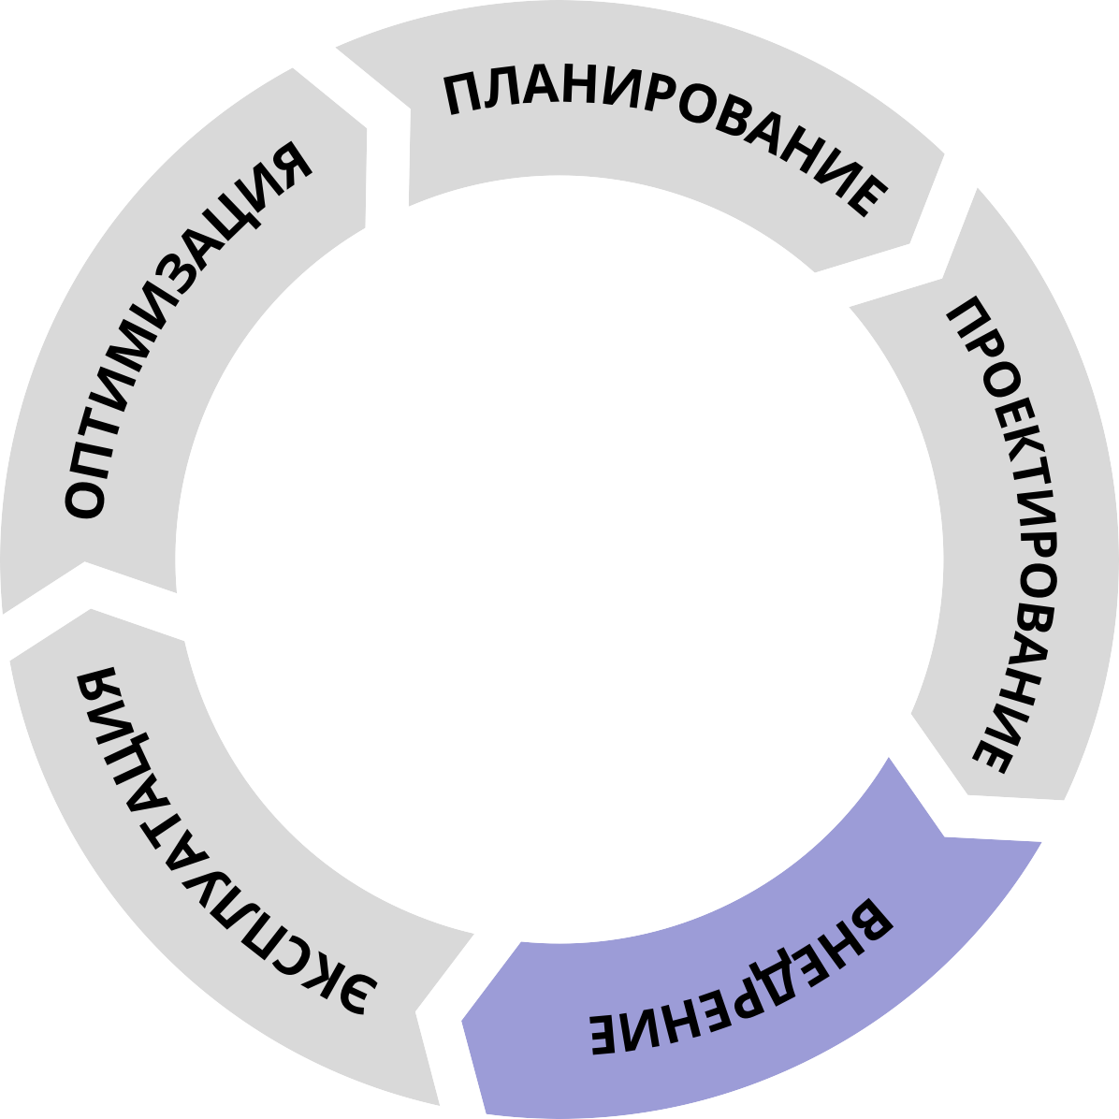
ВВОД РЕШЕНИЯ В
ЭКСПЛУАТАЦИЮ

Slide 9
ПНР: ВВОД ОБОРУДОВАНИЯ И РЕШЕНИЙ В ЭКСПЛУАТАЦИЮ
Возможные уровни предоставления услуг
БАЗОВАЯ ИНСТАЛЛЯЦИЯ
Распаковка, монтаж в стойку, подключение кабелей
РАСШИРЕННАЯ ИНСТАЛЛЯЦИЯ И ЗАПУСК
Обновление микрокода, настройка базового функционала
Адаптивное распределение данных по уровням хранения, настройка интеграции с приложениями Oracle, Microsoft, VMware, настройка репликации данных, а также другие услуги
ВВОД В ЭКСПЛУАТАЦИЮ
Быстрый старт эксплуатации купленного оборудования
Экономия ресурсов и времени на запуск оборудования
Исключение риска поломки при выполнении работ
Тонкая настройка производительности и ёмкости систем
Инсталляция согласно индивидуальному Техническому Заданию Заказчика

Slide 10
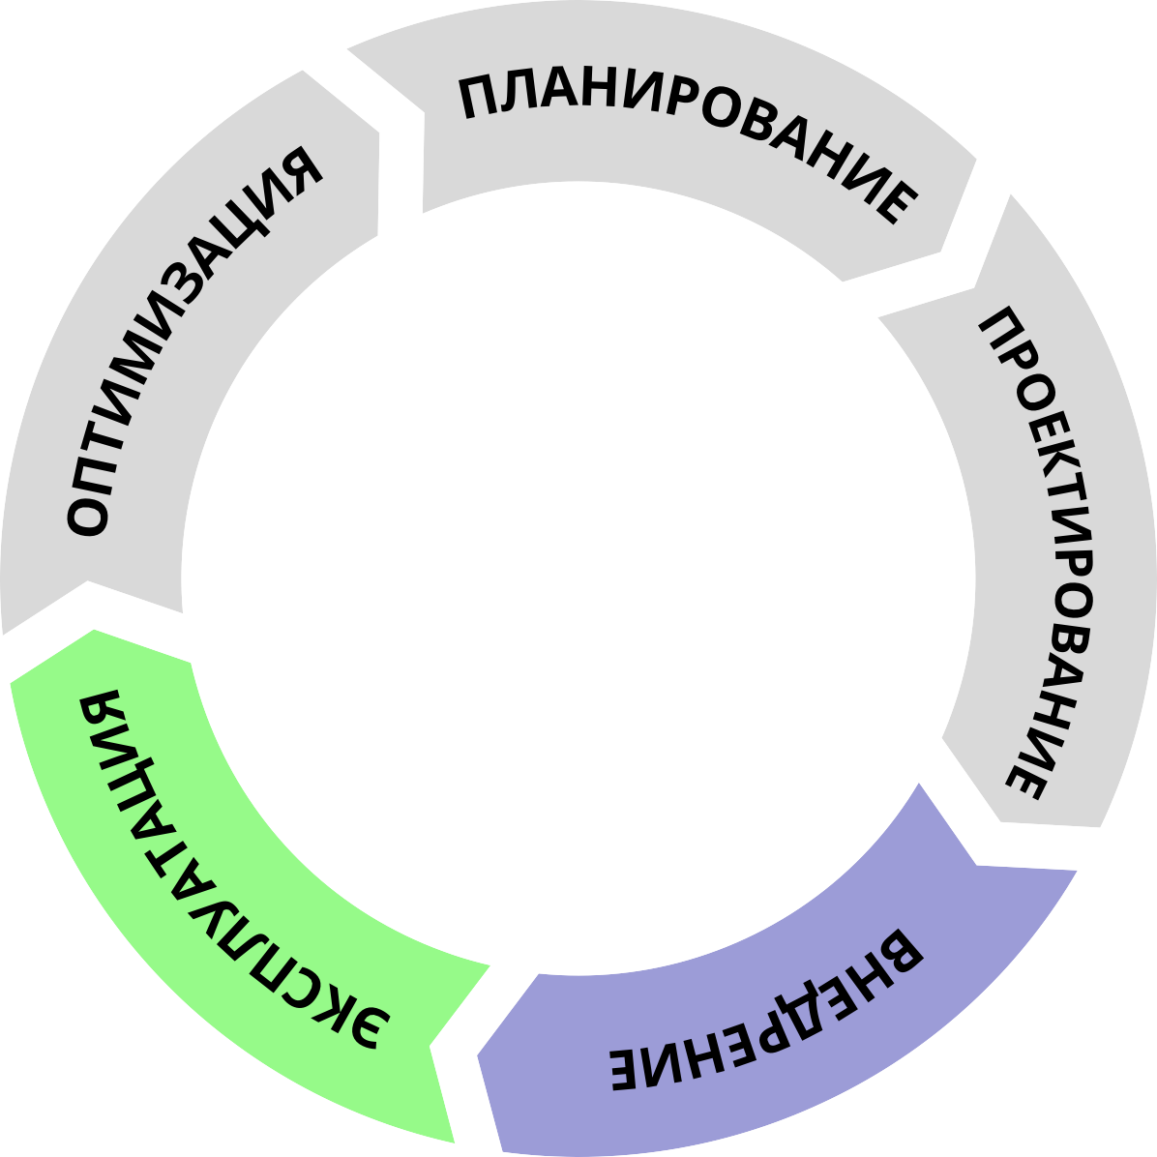
УПРАВЛЕНИЕ ИТ- ИНФРАСТРУКТУРОЙ

Slide 11
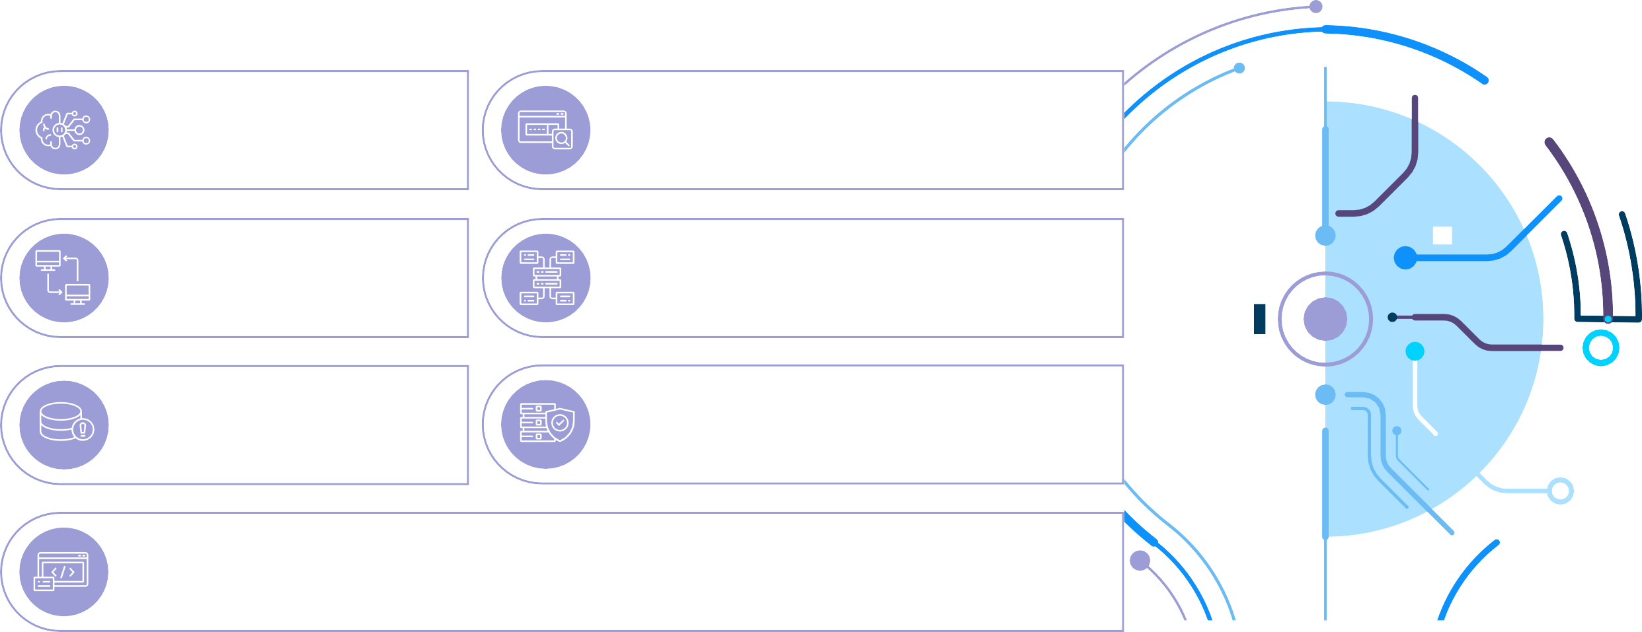
УПРАВЛЕНИЕ ИТ-ИНФРАСТРУКТУРОЙ
Внедрение лучших практик управления ИТ
Обучение персонала, проведение технических тренингов
Создание службы Service Desk
Внедрение и оптимизация мониторинга инфраструктуры
Внедрение систем управления рисками
Разработка и реализация стратегий безопасности хранения данных
Выделенная команда технических специалистов по обслуживанию и администрированию систем

Slide 12
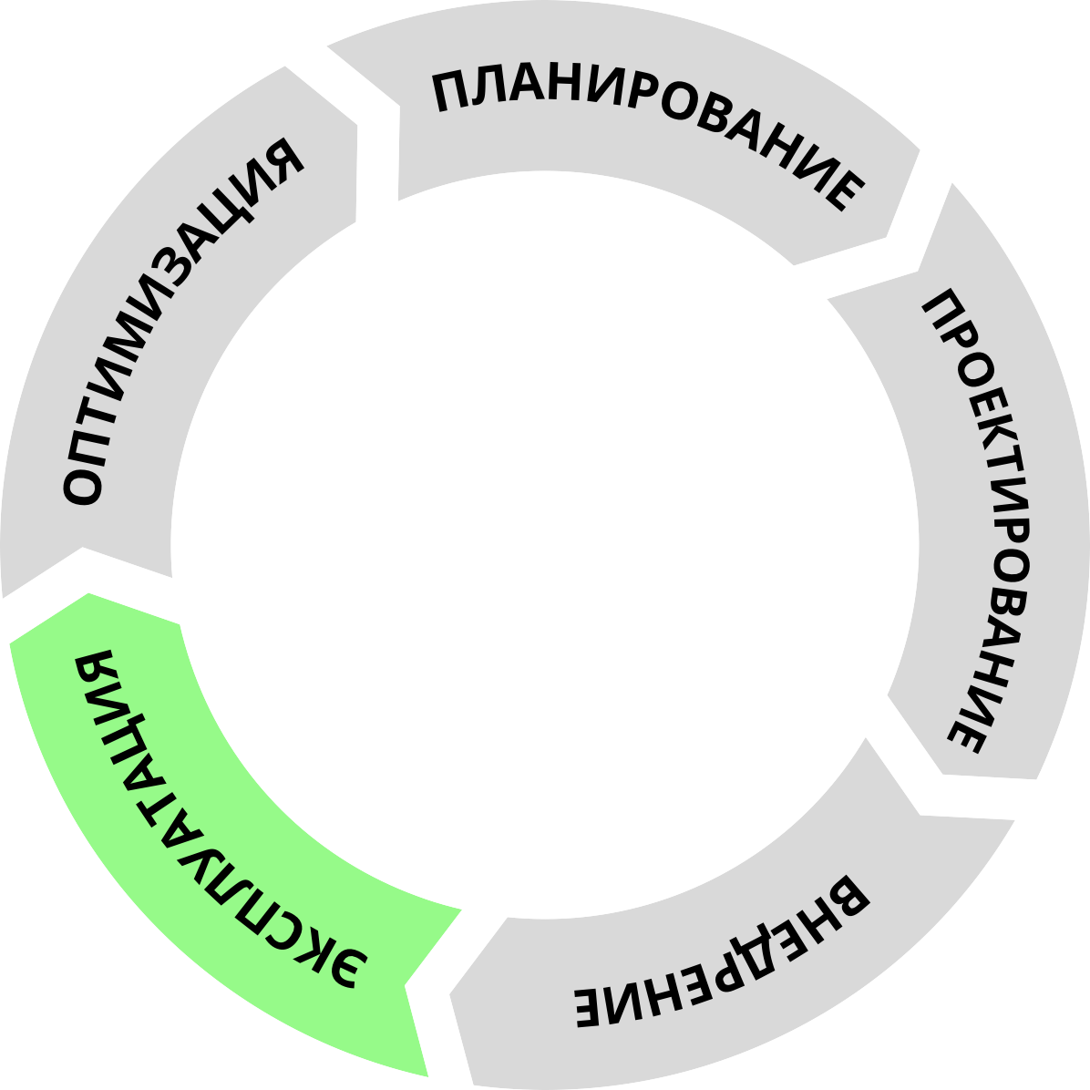
РЕАКТИВНАЯ ТЕХНИЧЕСКАЯ ПОДДЕРЖКА

Slide 13


ПАКЕТЫ
ТЕХНИЧЕСКОЙ ПОДДЕРЖКИ - SLA
БАЗОВЫЙ КОНТРАКТ*
НА ТЕХ.ПОДДЕРЖКУ БАЗОВАЯ ГАРАНТИЯ
СТАНДАРТНЫЙ КОНТРАКТ
НА ТЕХНИЧЕСКУЮ ПОДДЕРЖКУ
ВЫСОКИЙ КОНТРАКТ
НА ТЕХНИЧЕСКУЮ ПОДДЕРЖКУ
КРИТИЧЕСКИЙ КОНТРАКТ
НА ТЕХНИЧЕСКУЮ ПОДДЕРЖКУ
Доступ к СТП
Время реакции инженера
9х5
24х7
48 часов
24 часа
24x7x4
24x7x30
Отправка ЗИП
Выезд field-инженера на объект
90 дней
14 дней
3 дня
NBD / 4 ч.
7 дней
2 дня
12 часов
4 часа
Удалённый мониторинг инфраструктуры
Выделенный сервисный менеджер
24х7
9х5

Slide 14
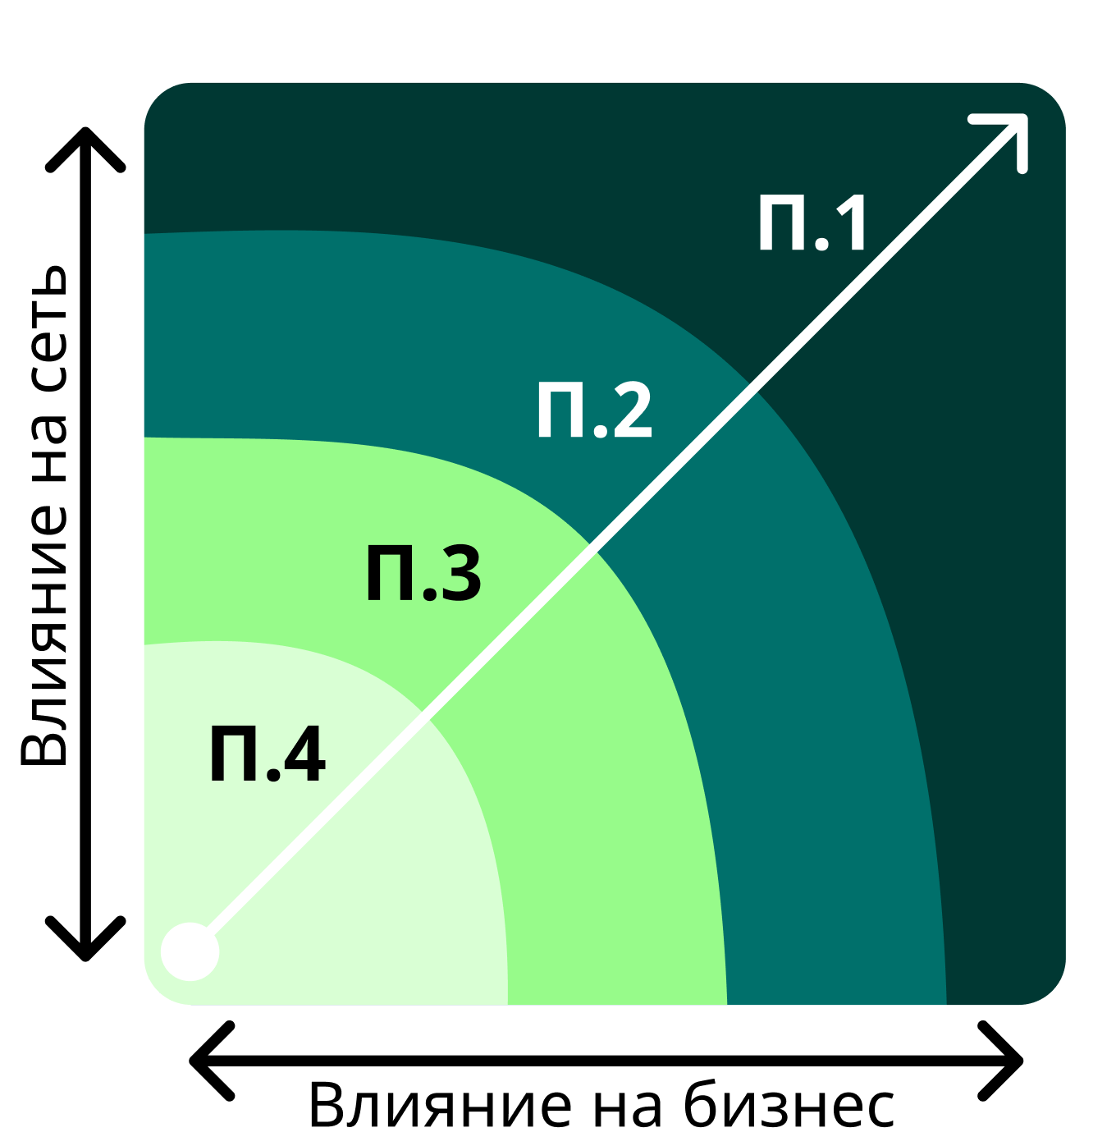


РТП: ДОСТУП К СЛУЖБЕ ТЕХНИЧЕСКОЙ
ПОДДЕРЖКИ И УПРАВЛЕНИЕ ПРИОРИТЕТОМ
Обладатель контракта может обратиться в СТП одним из трёх способов:
Онлайн-форма
Телефон
E-mail
Каждый запрос квалифицируется инженером L1, сроки ответа регламентируются степенью критичности проблемы
(по умолчанию – п.3). Подробнее об управлении приоритетом на с.24
Инженеры ТП предоставляют консультации по оборудованию и программному обеспечению, включающие удалённую диагностику (где применимо), рекомендации по настройке, обновление прикладного ПО; осуществляют поддержку в обнаружении проблем и восстановлении работоспособности системы

Slide 15
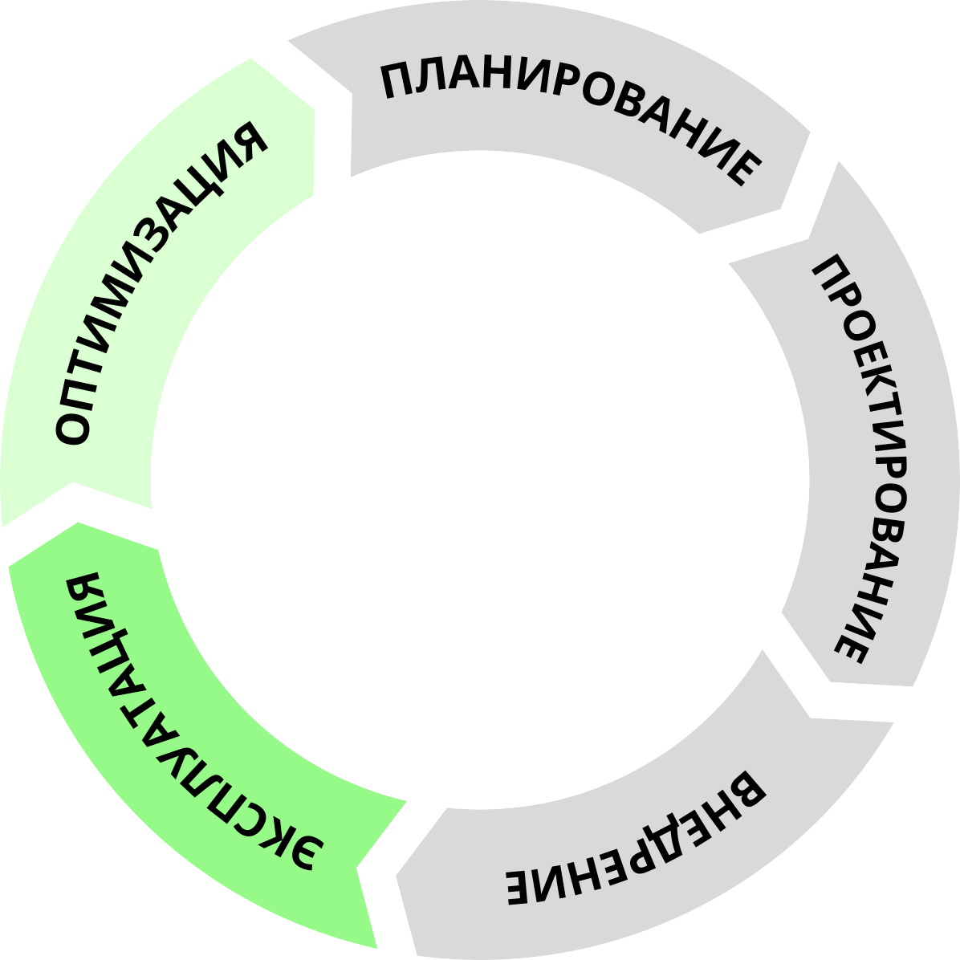
ПРОАКТИВНЫЕ УСЛУГИ
И МОНИТОРИНГ

Slide 16


ПРОАКТИВНЫЕ ЭЛЕМЕНТЫ РЕАКТИВНОЙ ПОДДЕРЖКИ
Удаленный мониторинг работоспособности оборудования в режиме 24х7 может включать в себя следующие услуги, в зависимости от инфраструктуры и задач Заказчика (для контрактов уровня «Высокий» и «Критический»):
Выделенный сервис-менеджер (для контрактов уровня «Критический»):
Работает в постоянном контакте с Заказчиком, обладает глубоким пониманием инфраструктуры, имплементированных решений, целей и задач
Является «адвокатом клиента»: единой точкой входа для Заказчика по вопросам ТП, приоритизации запросов и др.
Обеспечивает комплексное рассмотрение возникающих проблем – на уровне инфраструктуры, а не отдельного устройства
Доступен 9х5 по московскому времени
Программное обеспечение: упреждающий анализ прошивок и версий прикладного ПО
Производительность: анализ конфигурации систем, выявление узких мест, анализ метрик
Работоспособность: мониторинг оборудования, оценка состояния систем (health-check), советы по профилактике потенциальных проблем
Безопасность: мониторинг, анализ и защита от угроз

Slide 17
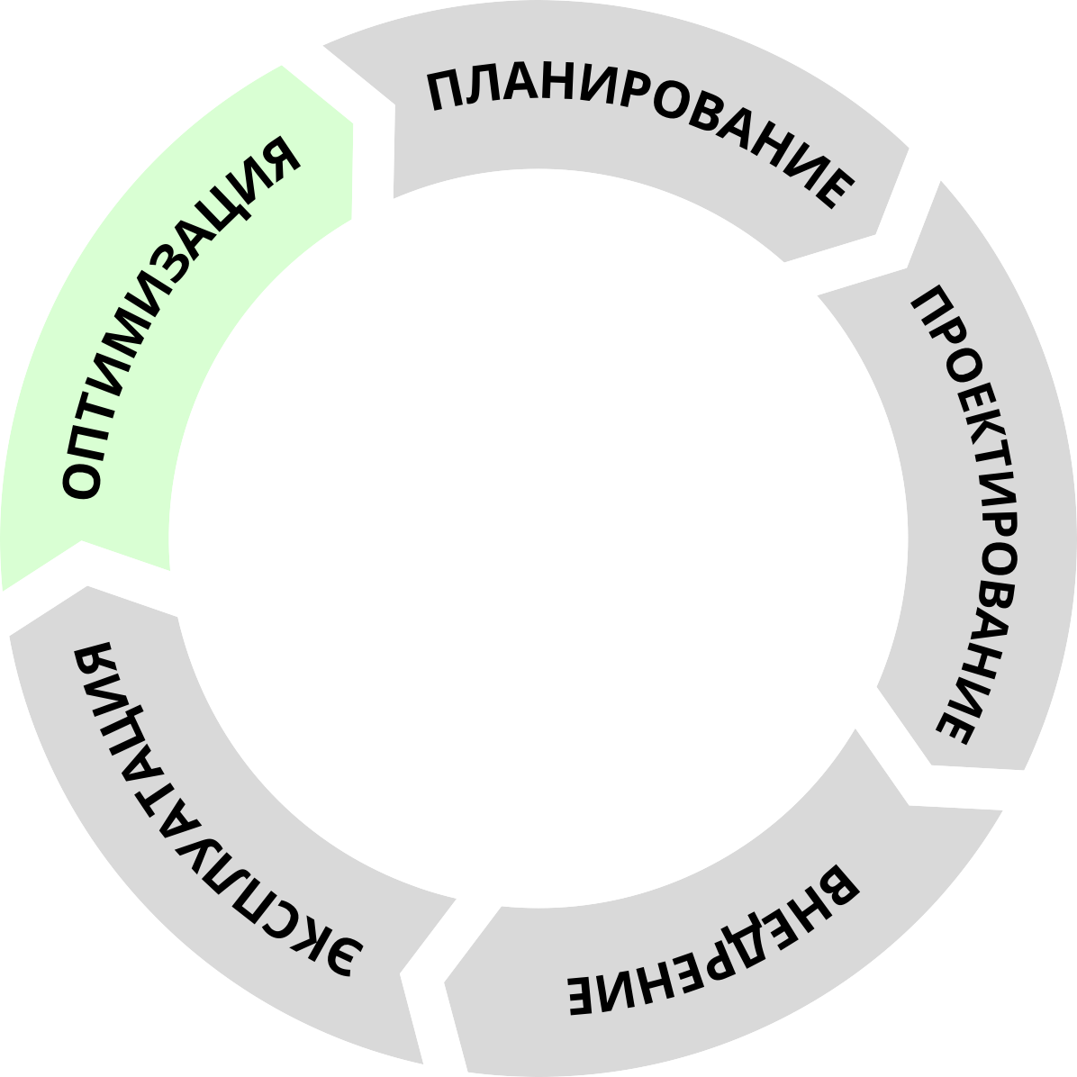
РАЗВИТИЕ
И ТРАНСФОРМАЦИЯ

Slide 18
РАЗВИТИЕ И ТРАНСФОРМАЦИЯ ИТ-ИНФРАСТРУКТУРЫ
УСЛУГИ
ПРОЕКТНЫЕ РАЗРАБОТКИ
План изменений корпоративной ИТ-архитектуры
Целевая архитектура
ИТ-инфраструктуры ЦОД
Стратегия модернизации и развития ИТ-инфраструктуры ЦОД
План восстановления инфраструктуры (DRP)
Катастрофоустойчивая СРК
✓
✓
✓
Аналитика влияния на бизнес (BIA)
Анализ ИТ-систем
и бизнес процессов
Трансформация и миграция инфраструктуры хранения данных (SAN)

Slide 19
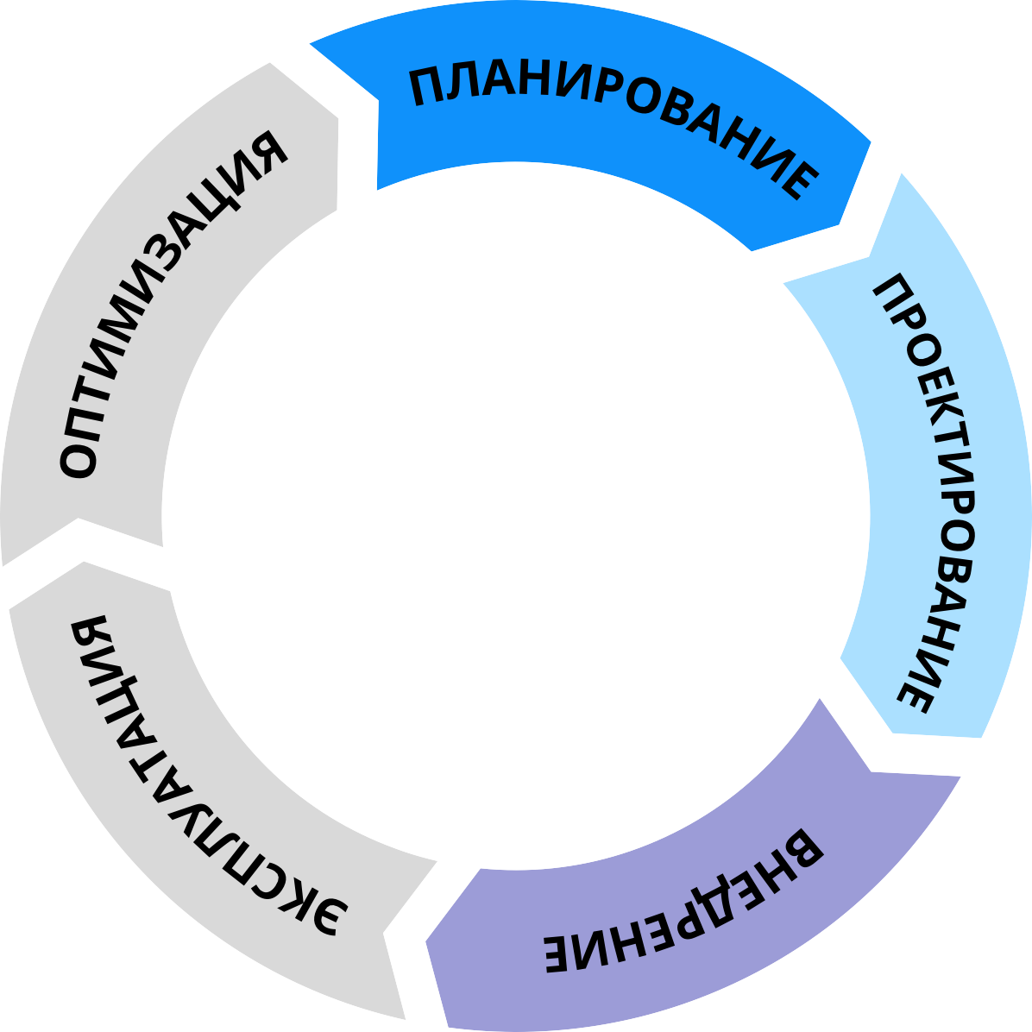
РАЗРАБОТКА ПРИКЛАДНОГО ПО И ВНЕДРЕНИЕ СУБД

Slide 20
РАЗРАБОТКА ПРИКЛАДНОГО ПО И ВНЕДРЕНИЕ СУБД
Анализ, разработка, внедрение, настройка, оптимизация
Оптимизация и настройка SQL-запросов для СУБД Oracle
Разработка и внедрение интеграционных процессов (базы данных, очереди, файлы, веб-сервисы)
Проектирование и внедрение баз данных под различные бизнес-процессы
Миграция данных между разнотипными конечными точками
Внедрение и сопровождение решений по анализу данных (DWH, BI)
Создание серверной части приложений на PL/SQL для СУБД Oracle
Внедрение корпоративных хранилищ данных (КХД) на базе PostgreSQL, Greenplum
Внедрение централизованных систем аутентификации на основе стандарта Auth 2.0

Slide 21





С НАЧАЛА 2023 ГОДА ТЕХНИЧЕСКИЙ ДЕПАРТАМЕНТ FIGURA-IT РЕАЛИЗОВАЛ :
Более 30
4 проекта
ключевых проектов по технической поддержке парка оборудования – более 2700 единиц
по миграции старого парка оборудования
на новое
14 проектов
3 проекта
по вводу в эксплуатацию нового оборудования
по интеграции данных между разнотипными источниками

Slide 22



РЕАЛИЗОВАННЫЕ ПРОЕКТЫ:
Крупный завод – модернизация системы виртуализации предприятия
Выбрано и поставлено оборудование компании Huawei
Создан растянутый кластер виртуализации (2 площадки, xFusion)
Система хранения: Huawei Dorado 5000 в режиме синхронной репликации (HyperMetro)
Система хранения бэкапов: Huawei Oceanstor Pacific 95ХХ в растянутой конфигурации (по 3 ноды на площадку)
Сетевая связность между площадками – Ethernet/Fibre Channel. Оказана помощь в миграции данных
Решение прошло приёмо-сдаточные испытания и успешно используется

Slide 23
РЕАЛИЗОВАННЫЕ ПРОЕКТЫ:
Медиа-холдинг – создание отказоустойчивого
массива хранения информации с низкими задержками на чтение (видеопроцессинг)
ПРОБЛЕМА
Видеопроцессинг мог выйти из строя из-за старого оборудования
Решение 1
Разработано и реализовано
решение на Huawei Dorado 8000
с синхронной репликацией.
Сеть - Fibre Channel
Решение 2
Проведены пусконаладочные испытания
под нагрузкой
Решение 3
Выполнена онлайн
миграция данных с HP 3PAR на новую
систему
РЕЗУЛЬТАТ
Проект позволил вести непрерывное вещание крупного медиа холдинга

Slide 24
Понятие и состав ИТ-инфраструктуры типовой компании
ИТ-инфраструктура любой компании представляет из себя комплекс программно-аппаратных средств и состоит из нескольких элементов, которые условно можно разделить на 6 основных групп:
Клиентские устройства
Офисное оборудование. ПК, мониторы, ноутбуки, тонкие клиенты, периферия. Устройства, предназначенные для ввода-вывода данных.
Приложения Данные
Клиентские приложения и данные. Рабочие приложения сотрудников организации (офисные пакеты, почтовые клиенты, клиенты баз данных, систем управления задачами и иные рабочие приложения).
Среда исполнения ОС
Операционные системы и среда исполнения. Основное ПО и сервисы (операционные системы серверов и рабочих станций, почтовые службы, службы печати, обновления, мониторинга, СУБД и прочие).
Виртуализация. Гипервизоры виртуальных машин (VMware ESX, Citrix XenServer, Microsoft Hyper-V и т.п.), а также ПО для распределения и мониторинга виртуальных ресурсов.
Виртуализация
Серверы СХД
Сеть
Размещение
Аппаратное обеспечение ЦОД. Серверы, системы хранения данных, коммутаторы и прочее серверное оборудование.
Размещение оборудования. Выделение места под серверное оборудование и обеспечение его требуемым питанием и охлаждением.

Slide 25



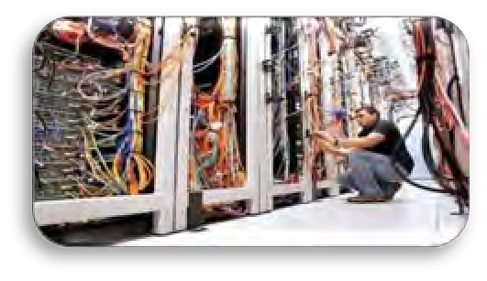

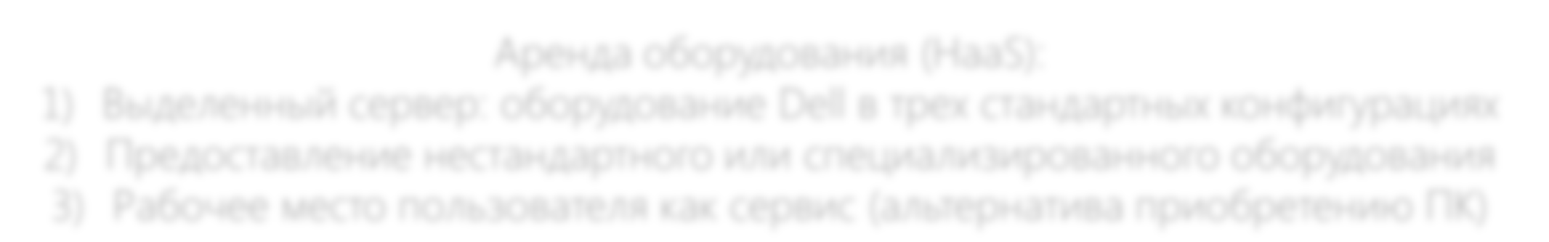



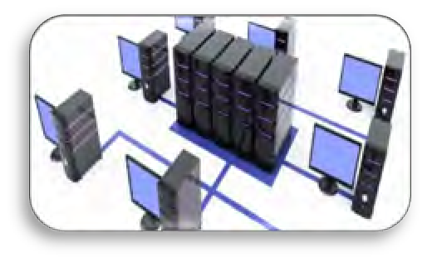








Компания Softline предлагает взять в аренду практически любой компонент ИТ-инфраструктуры
Инфраструктура
Colocation (размещение оборудования в дата-центрах )
Помещение
Серверы
СХД
Сеть
Аренда оборудования (HaaS):
Выделенный сервер: оборудование Dell в трех стандартных конфигурациях
Предоставление нестандартного или специализированного оборудования
Рабочее место пользователя как сервис (альтернатива приобретению ПК)
Инфраструктурное ПО
Виртуальные мощности - IaaS - публичное облако на платформах Softline (РФ),
Azure, Amazon, IBM
Частное облако как сервис
Виртуализация
ОС админ/обновлен
Сеть и безопасность
Мониторинг и управление
Резервное копирование (Backup), резервный ЦОД
Миграция, аутсорсинг (в ЦОДе Softline или в ЦОДе клиента), аутстаффинг
Приложения (SaaS)
Виртуальный офис, Office 365, G Suite
Администрирование
Обновление
Мониторинг
Видеоконференции
Корпоративная почта, корпоративный портал

Slide 26
Классическая современная модель аутсорсинга в ИТ
Colocation
Размещение оборудования
IaaS
Инфраструктура как сервис
PaaS
Платформа как сервис
SaaS
ПО как сервис
Клиентские устройства
Клиентские устройства
Клиентские устройства
Клиентские устройства
Приложения
Приложения
Приложения
Приложения Данные
Обеспечивается клиентом
Данные
Данные
Данные
Обеспечивается сервис-провайдером
Среда исполнения
Среда исполнения
Среда исполнения
Среда исполнения
ОС
ОС
ОС
ОС
Виртуализация
Виртуализация
Виртуализация
Виртуализация
Серверы
Серверы
Серверы
Серверы
СХД
СХД
СХД
СХД
Сеть
Сеть
Сеть
Сеть
Размещение
Размещение
Размещение
Размещение

Slide 27

Современные модели аутсорсинга v2.0
Colocation
Размещение оборудования
HaaS
Оборудование как сервис
IaaS
Инфраструктура как сервис
PaaS
Платформа как сервис
SaaS
ПО как сервис
Клиентские устройства
Клиентские устройства
Клиентские устройства
Клиентские устройства
Клиентские устройства
Приложения
Приложения
Приложения
Приложения
Приложения Данные
Обеспечивается клиентом
Данные
Данные
Данные
Данные
Обеспечивается сервис-провайдером
Среда исполнения
Среда исполнения
Среда исполнения
Среда исполнения
Среда исполнения
ОС
ОС
ОС
ОС
ОС
Виртуализация
Виртуализация
Виртуализация
Виртуализация
Виртуализация
Серверы
Серверы
Серверы
Серверы
Серверы
СХД
СХД
СХД
СХД
СХД
Сеть
Сеть
Сеть
Сеть
Сеть
Размещение
Размещение
Размещение
Размещение
Размещение

Slide 28
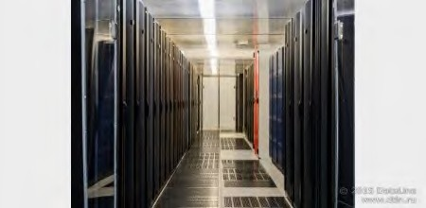
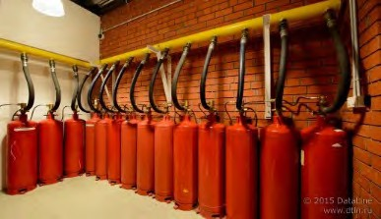
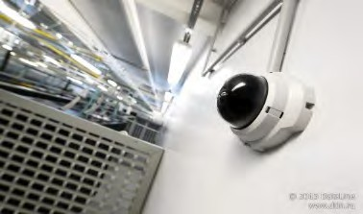
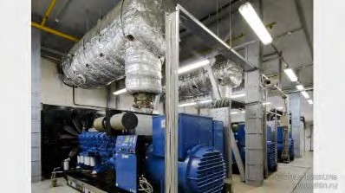

Колокация (colocation) - представляет собой вид сервиса, суть которого состоит в том, что клиент располагает оборудование в Дата-Центре.
ЦОД:
Здание;
Инженерная инфраструктура;
Электропитание;
Климатический режим
Доступ в Интернет
Функциональность:
Поюнитное размещение;
Постоечное размещение;
Размещение в нескольких городах России по единому контракту.
Размещение оборудования у Softline. Удаленный доступ к своему оборудованию, круглосуточный доступ в ЦОД, техническая поддержка 24х7. Возможность использовать под расширение оборудование в аренду или облачную инфраструктуру с интеграцией собственного оборудования в единую локальную сеть.
Фиксированные месячные платежи в рублях.

Slide 29
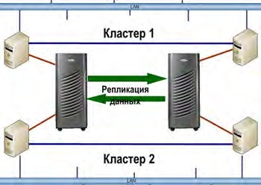
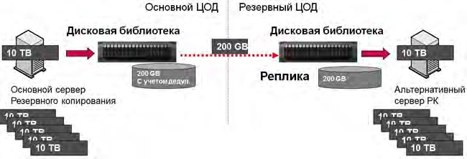

Резервный ЦОД и катастрофоустойчивые решения
Представьте, что ваш дата-центр (или боевой сервер) сегодня упал. Просто взял и упал. Как показывает практика, готовы к этому далеко не все*:
93% компаний, которые теряли свой ЦОД на 10 и более дней из-за катастрофы, стали ^{банкротами в течение года} (National Archives & Records Administration in Washington)
Каждую неделю в США выходит из строя 140 000 жестких дисков _{(Mozy Online Backup)}
У 75% компаний нет решений для аварийного восстановления _{(Forrester Research, Inc.)}
34% компаний не тестируют резервные копии.
77% тех, кто тестируют, обнаруживали нечитаемые накопители в своих библиотеках.
*https://habrahabr.ru/company/croc/blog/143877/
Специалисты Softline имеют многолетний опыт создания резервных ЦОДов и катастрофоустойчивых решений.
Высокая доступность | Аварийное восстановление
Решение в пределах одного ЦОД | Включает в себя несколько удаленных ЦОД
Время восстановления < 30 минут | Восстановление может занимать часы и даже дни
Нулевая или близкая к нулю потеря данных | Потеря данных может достигать многих часов
Требует ежеквартального тестирования | Требует ежегодного тестирования

Slide 30
Аутсорсинг ИТ-инфраструктуры
С целью оптимизации затрат на развёртывание, поддержку и обслуживание компании могут отдать часть функций ИТ-отдела сервис-провайдеру, либо полностью отказаться от использования собственных ресурсов.
Преимущества использования аутсорсинга
Снижение рисков
Снижение временных затрат
Оптимизация расходов
Отсутствует риск болезни или отпуска ключевого специалиста в самый не подходящий момент;
Риски, связанные с персоналом (в т.ч. поиск, подбор и обучение новых сотрудников);
Риск кражи информации.
Не требуется нанимать специалистов и тратить время на собеседования;
Быстрый результат;
Не требуется тратить время существующего персонала;
Фокус на развитие ИТ и бизнеса, а не на поддержание текущих систем.
Отсутствие затрат на НДФЛ, пенсионные отчисления и ЕСН;
Использования НДС к зачету;
Дешевле найма специалиста в штат;
Эффективное использование человеческих ресурсов (не нужно нанимать дополнительный персонал или обременять дополнительными задачами текущий);
Не требуется обучение.

Slide 31

Защищенное облако Softline
«Защищенное облако Softline» - публичная облачная инфраструктура, аттестованная в требованиями к защите персональных данных защищенности 3 и 4*:
(мультитенантная) соответствии с (ФЗ-152) уровня
Полное соответствие стандартам регуляторов в облаке по ежемесячной модели оплаты
Размещение в ЦОД уровня Tier III в Москве
Платформа виртуализации VMware
Широкий спектр дополнительных услуг по защите ПД и сопровождению информационных систем

Slide 32
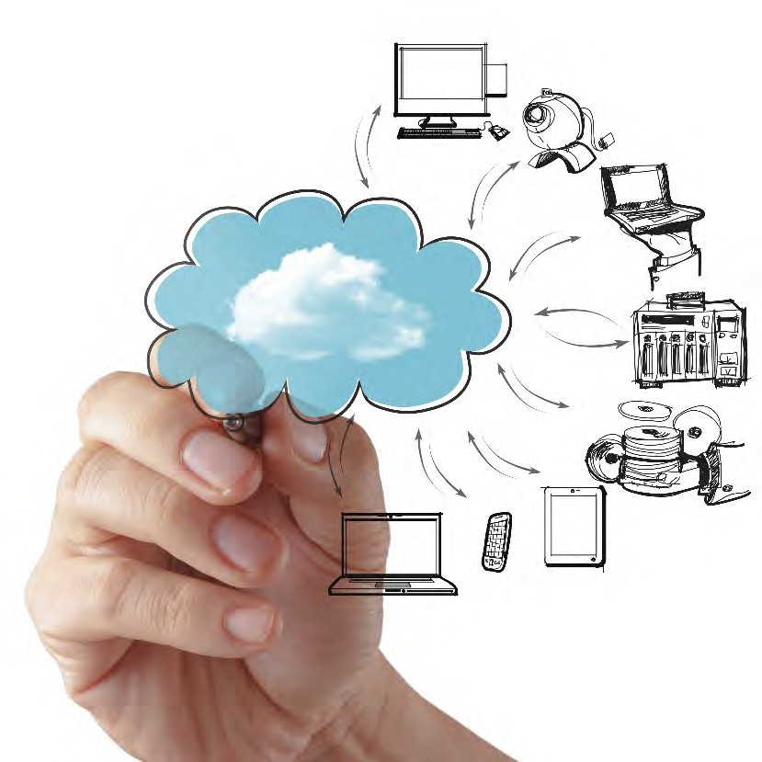
Виртуальный офис от Softline
Это готовый преднастроенный облачный сервис с ежемесячной оплатой, предназначенный для эффективной работы сотрудников, включающий:
корпоративную почту на базе Microsoft Exchange Server;
объединенные коммуникации (IM, видео и аудио звонки) – Skype for
Business;
интеграцию с ТСОП через SIP-оператора;
почтовый Антивирус/Антиспам;
возможность аренды полного пакета локальных приложений Microsoft Office для работы с документами без подключения к интернету.
Дополнительно к сервису клиенту предлагается техническая поддержка покупаемого решения, базовая настройка решения и миграция почты.

Slide 33

Построение, модернизация и миграция ИТ-инфраструктуры,
в том числе отдельных
инфраструктурных сервисов, например СУБД Oracle.
Виртуализация – VMware, Citrix, Microsoft.
Сетевая инфраструктура – Cisco, Huawei и др.
Системы объединенных коммуникаций:
Lync + интеграция с телефонией,
видеоконференцсвязь –
Cisco, Polycom, Avaya,
колл-центры и др.
Портфель решений по построению
ИТ-инфраструктуры
Анализ непрерывности бизнеса, DRP планы, резервное копирование, кластерные системы и
архивирование: Symantec, Acronis, НР, Veeam и др.
Инженерные системы: СКС, видеонаблюдение, кондиционирование, электропитание,
автоматизация и диспетчеризация.
Системы управления: Microsoft System Center, ServiceNow, BMC,
SolarWinds – Service Desk,
мониторинг, управление
конфигурациями.

